Slide 1
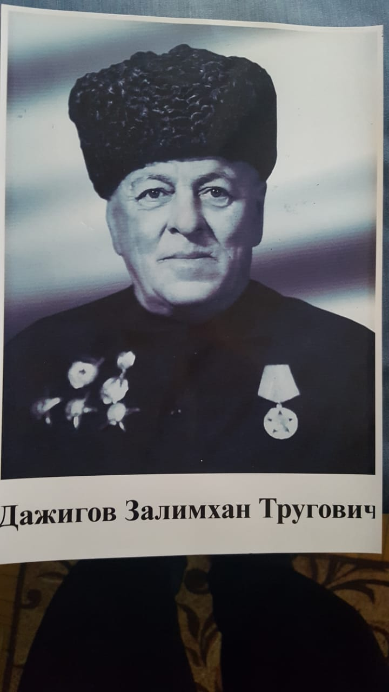
Исследовательская работа
Номинация «Война в судьбе моей семьи...»
Память сердца взывает – помнить...
Работу выполнила ученица 8 «А» класса Кажарова Алина,
руководитель – Бжедугова Ф.Х.,
учитель русского языка
и литературы

Slide 2
Цель работы:
осознание величия подвига народа в Великой Отечественной войне;
сохранение духовных и нравственных связей между поколениями
Задачи:
- воспитание чувства гордости за вклад моего деда в победу в Великой Отечественной войне;
- активизация интереса к изучению страниц Великой Отечественной войны через призму боевого пути моего деда;
- углубление знаний о Великой Отечественной войне.

Slide 3
Проходят годы, сменяются поколения, но мы, потомки солдат, победивших в страшной войне, испытываем чувство гордости за подвиг в кровавой схватке с озверелыми гитлеровцами. Не было ни одной семьи, которой не коснулась беда. В каждый дом пришло горе потерь, каждая семья испытала ужасы воины. Мою семью воина тоже не обошла стороной.
В семейном альбоме хранятся фотографии прадедушки, ветерана воины Залимхана Труговича Дажигова.

Slide 4
Чтоб памяти нить живую
В поколениях не порвать,
Мы солдата судьбу фронтовую
Будем с нашими вечно сверять...
А. Николаев.
Война... Сколько написано книг о ней, сколько сложено песен, но и спустя около семидесяти пяти лет после окончания войны память взывает не забывать те суровые дни, которые выпали на долю нашего народа, не забывать тот великий подвиг, который совершил советский солдат во имя спасения человечества от фашизма. Мы не вправе предать забвению те страшные дни для нашего отечества, потому что они связывают поколения людей, выросших после войны, заставляют гордиться подвигом своих дедов и прадедов.

Slide 5
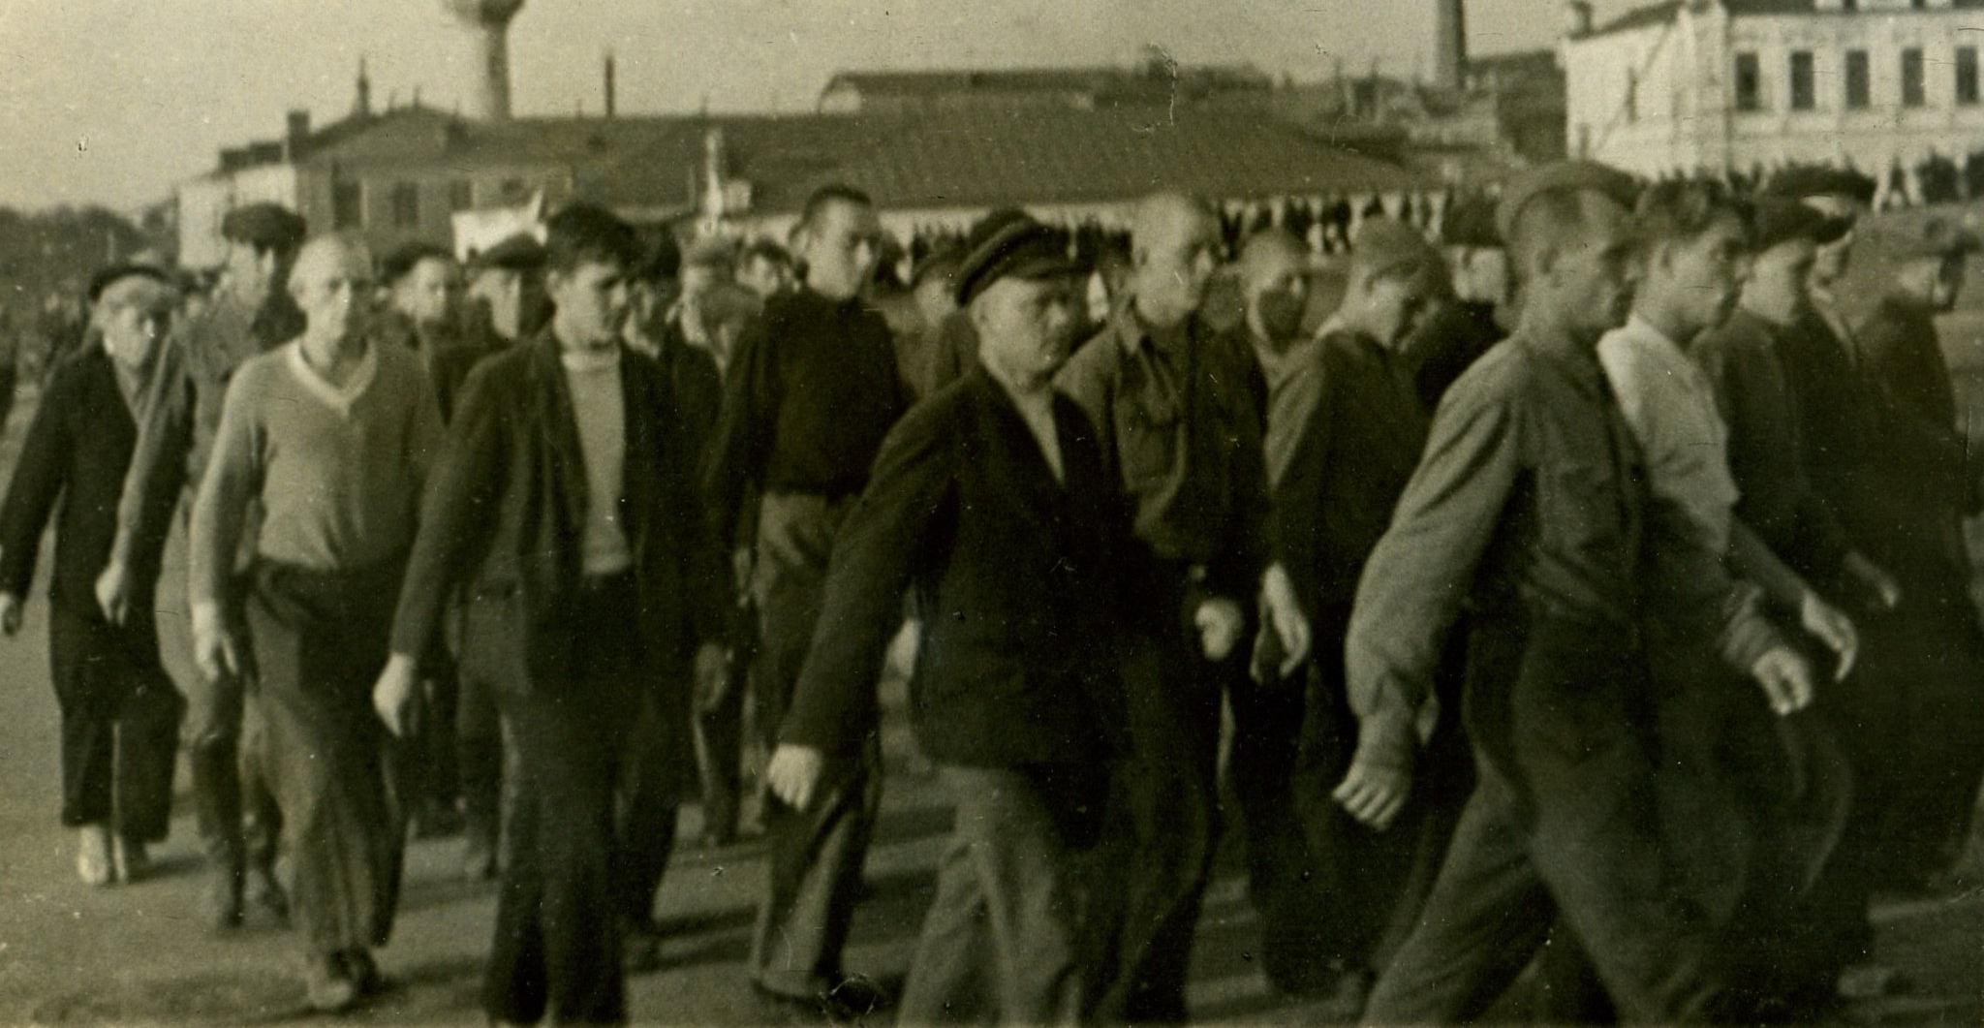
Залимхан Тругович Дажигов родился в 1908 году в Тереке в простой крестьянской семье. До войны он не успел создать свою семью, но воевать его провожали всем городом.

Slide 6
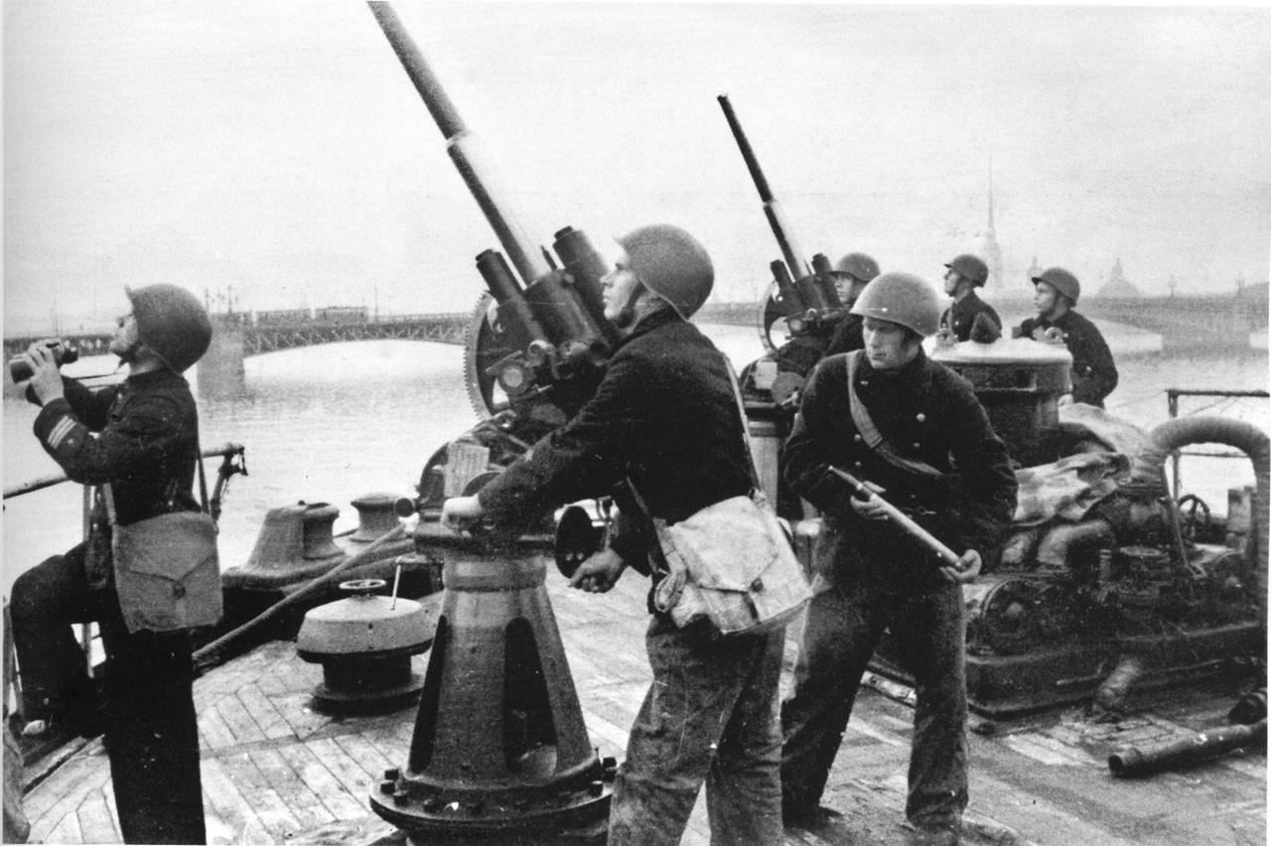
Гвардии рядовой Залимхан Тругович Дажигов проходил военную службу в 18-м отдельном гвардейском дивизионе противовоздушной обороны. В начале войны были созданы подразделения противовоздушной обороны для прикрытия от ударов с воздуха вражеской авиации. В одном из этих подразделении служил мой прадед.

Slide 7
От родных терских земель он дошел до Берлина. Дедушка рассказывал о военных испытаниях, выпавших на его долю: «Мы стояли под городом Мозырь в Белоруссии, который немцы превратили в крепость. Чтобы взять город командование решило
обойти его с запада, где была непроходимая лесная топь. Пять суток шли бои без остановок. Воздух был холодный, на земле лежала болотная хлябь, лошади застревали в трясине. Бойцы рубили деревья, кустарники, под ноги лошадям бросали шинели, вещевые мешки. Сами не ели, голодали – всю еду отдавали лошадям. Весь груз и пулемёты солдаты несли на себе. После мучительных боев город был освобожден от врагов. За взятие города Мозырь мой дед был награжден орденом «Красная Звезда».
Впереди была деревня Прудки в Смоленской области, где был расположен штаб немецкой армии, с большим количеством солдат. Задача была взять деревню. Добровольцев-разведчиков выбирал генерал Григорий Петрович Коблов. В их число был включен и кабардинец Залимхан Дажигов.

Slide 8
В ходе разведки сняли часовых, перерезали все линии связи. После конница ворвалась в деревню. Немцы не ожидали такого натиска. Гитлеровцы обезумели от страха, метались по улицам, падали под ударами клинков, большинство сдавались. Редко одной дивизии выпадали такие трофеи. Их гвардия захватила тогда 2500 пленных, 2 тысячи лошадей, 500 автомашин, 30 складов, где хранились огромные запасы пропитания.
В документах Центрального архива Министерства обороны Российской Федерации хранится и личное дело моего деда. Мое внимание привлекли несколько выдержек, в которых описывается подвиг, совершенный Залимханом Труговичем. Первая запись говорит о том, что 17 февраля 1945 года в боях за город Делитц на подступах к Берлину товарищ Дажигов,

Slide 9
помогая расчету пулемета ЯШК, во время отражения контратакующего противника своевременно доставлял боеприпасы к пулеметам, из своего личного оружия убил пять немецких солдат.
Из следующей записи мы узнаем, что 18 февраля 1945 года противник пошел в наступление на боевые порядки, находящиеся на окраине города Дилитц. При отражении контратаки З. Дажигов уничтожил шесть немецких солдат и офицеров. Достоин правительственной награды ордена «Красная Звезда».

Slide 10
Второй документ, который хранится в архиве, рассказывает нам о подвиге, совершенном моим дедом 22 января 1945 года в районе деревни Старый Беркув, где товарищ Дажигов из личного оружия убил восемь немецких солдат и офицеров и взял в плен троих гитлеровцев. Своими действиями вовлек на подвиг весь взвод.

Slide 11
Имя Залимхана Труговича Дажигова занесено в Книгу Памяти Росссийской Федерациии и в памятную книгу «Боевая слава Кабардино-Балкарии».
За храбрость, стойкость и мужество, проявленные в борьбе с немецко-фашистскими захватчиками он стал кавалером трех орденов «Красная звезда», награжден орденом
Отечественной войны I степени, медалью Победы над Германией в ВОВ 1941-1945гг многочисленными юбилейными медалями. Передо мной и сейчас лежат боевые награды деда. В нашей семье бережно хранят с военных лет как память, как реликвию солдатскую кружку, ложку, вилку, ножик и бритву, которыми пользовался мой дед все эти грозные годы.

Slide 12
После войны Залимхан Тругович Дажигов продолжил военную службу во Внутренних войсках до выхода на пенсии. После отставки вернулся в родной Терек, продолжил здесь теперь трудовую деятельность. За свой труд был награжден многочисленными грамотами, благодарностями.

